Slide 1

Det idylliske Danmark
- Nationalromantik i 200 år

Slide 2
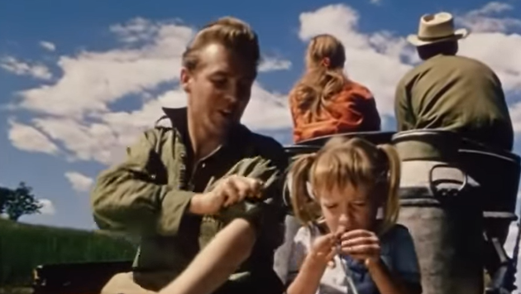
Eksempel 1
Soldaterkammerater rykker ud (1959) "En veninde så dejlig som du"

Slide 3

Eksempel 2
Dansk Folkeparti - Valgvideo 2007 - YouTube

Slide 4
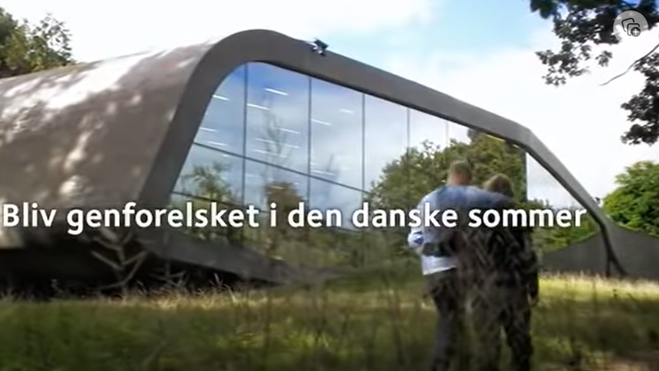
Eksempel 3
I Danmark er jeg født – YouTube (Visitdenmark ca. 2009)

Slide 5
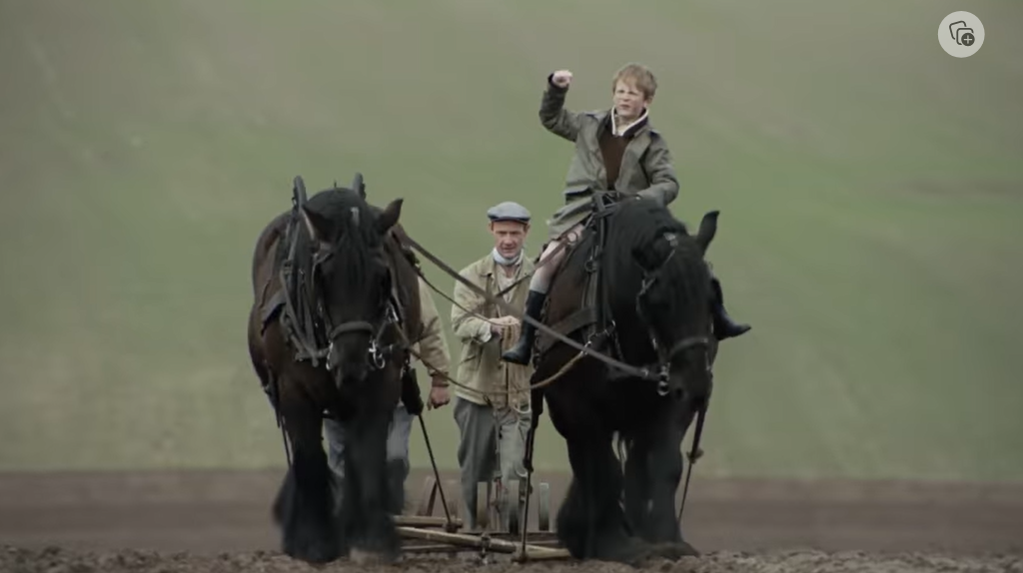
Eksempel 4
Tarok Trailer – YouTube (premiere i 2013)

Slide 6
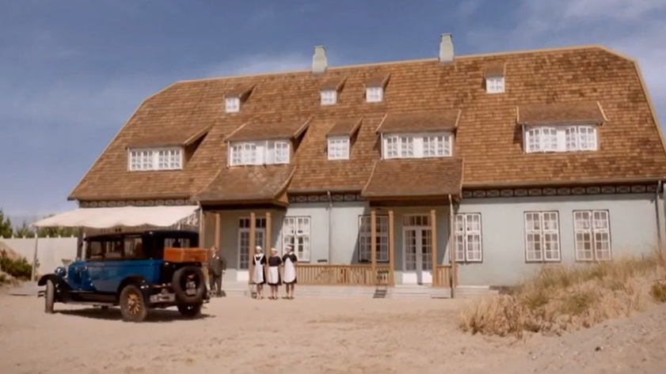
Eksempel 5
Europa+ Seaside Hotel (Badehotellet) - Trailer – YouTube (sæson 1 premiere i 2013)

Slide 7
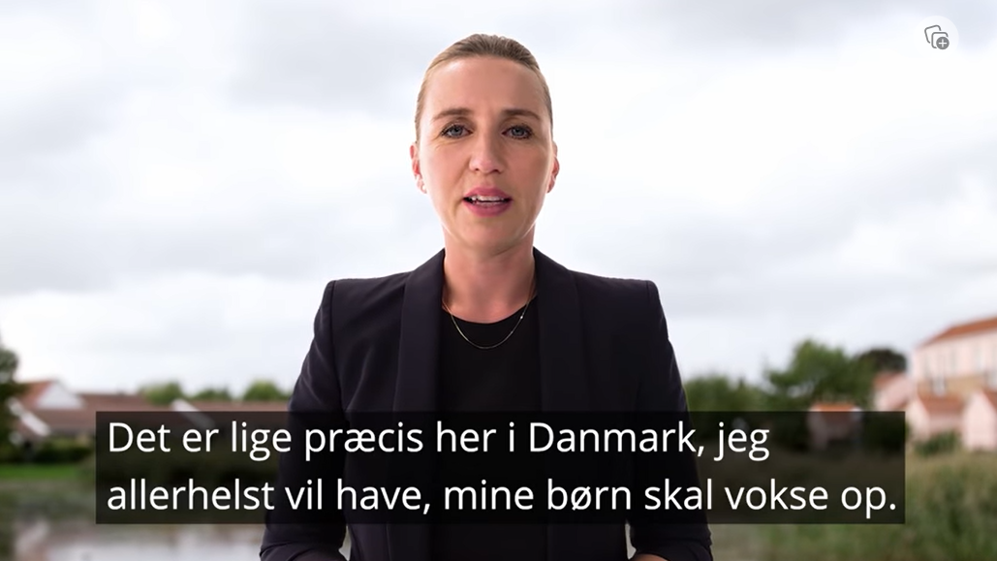
Eksempel 6
https://www.youtube.com/watch?v=T6Yvcl_lm44 (Socialdemokratiets valgvideo, 2018)

Slide 8
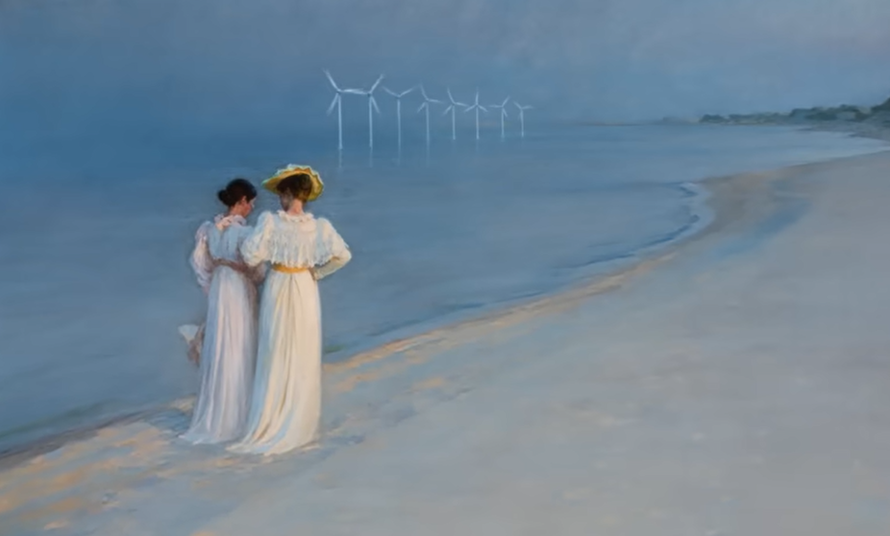
Eksempel 7
https://www.youtube.com/watch?v=TgK0p4JCjvk (Dansk Andel, 2023)

Slide 9
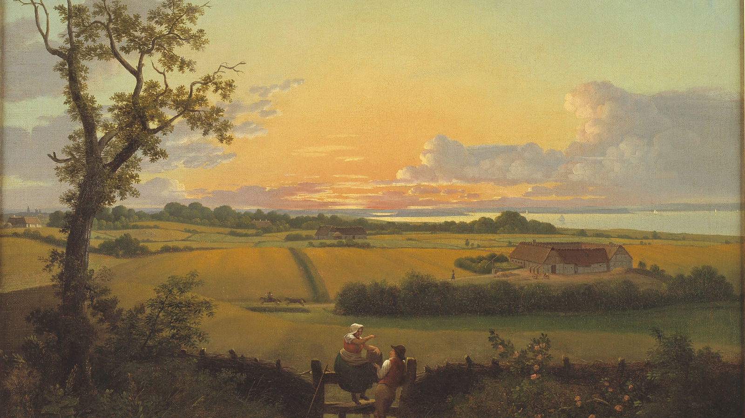
C.W. Eckersberg, Landskab med stente, Møn, 1810

Slide 10
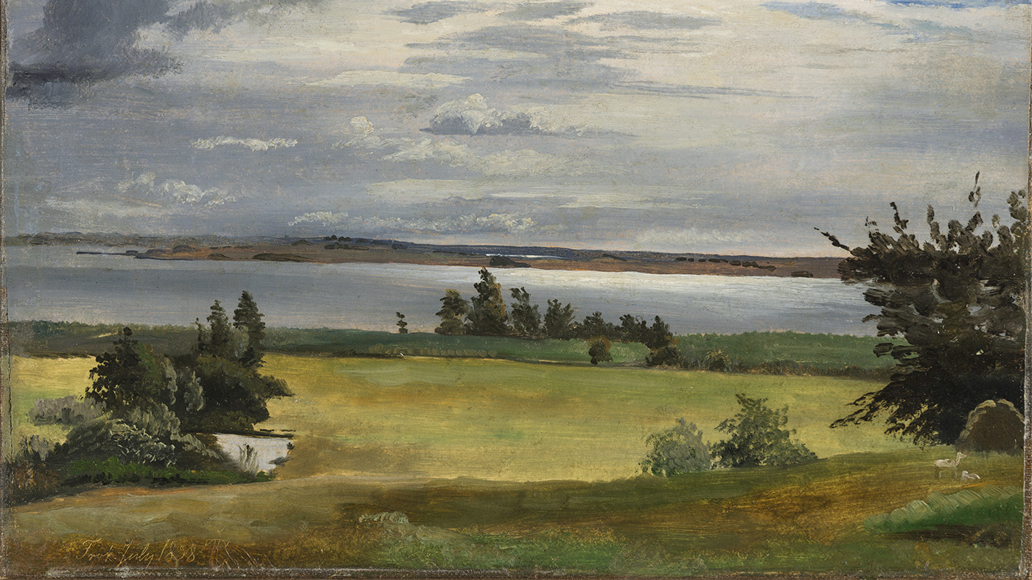
J.Th. Lundby, Eng ved Arresøen, 1838

Slide 11
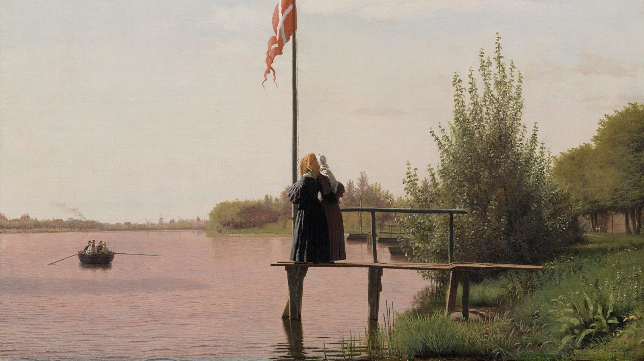
Christen Købke, Udsigt fra Dosseringen ved Sortedamssøen mod Nørrebro, 1838

Slide 12
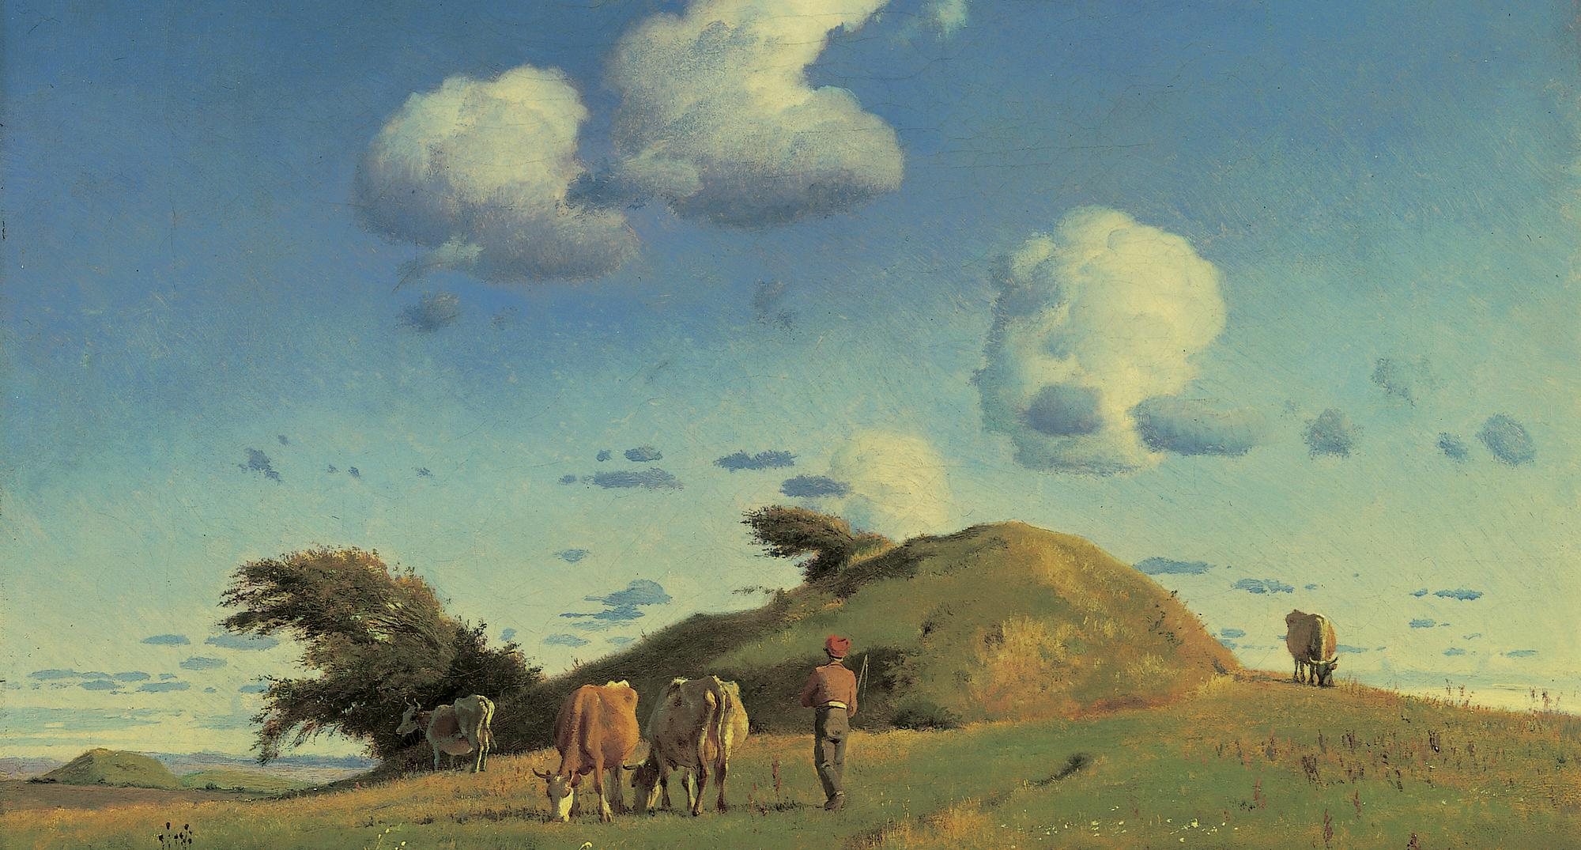
J.Th. Lundbye: 'Efterårslandskab. Hankehøj ved Vallekilde', 1847

Slide 13
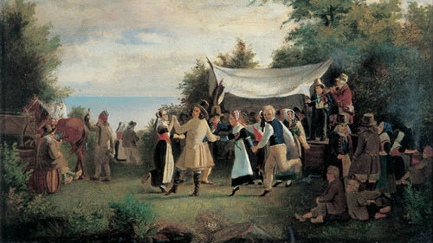
Fest på landet med karle og piger i dans, et ukendt sted på Sjælland. Billedet er formentlig malet som konkurrencearbejde i 1847

Slide 14
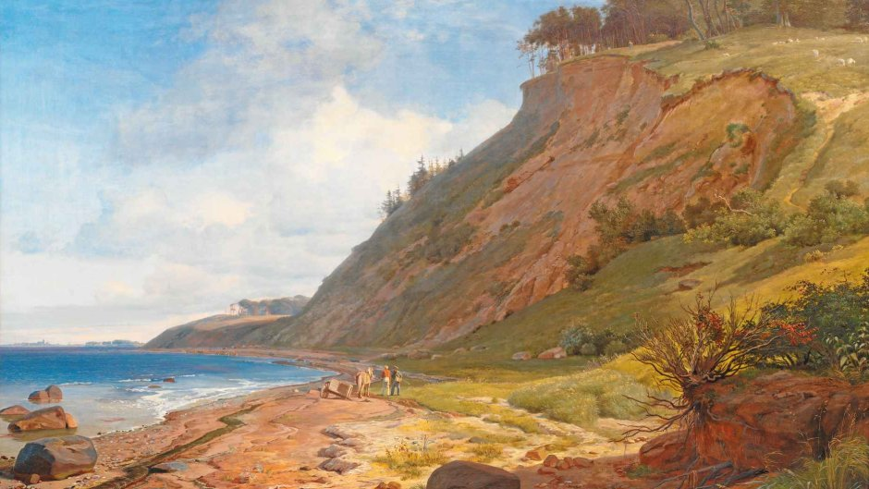
Johan Thomas Lundbyes ”En dansk kyst. Motiv fra Kitnæs ved Roskilde Fjord” fra cirka 1843

Slide 15
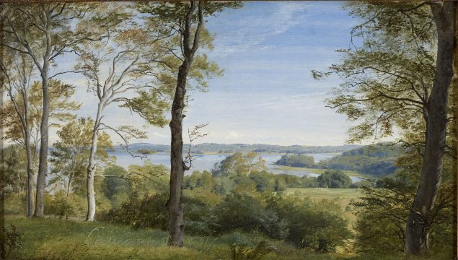
P. C. Skovgaard: Udsigt over skarritsø, 1844

Slide 16
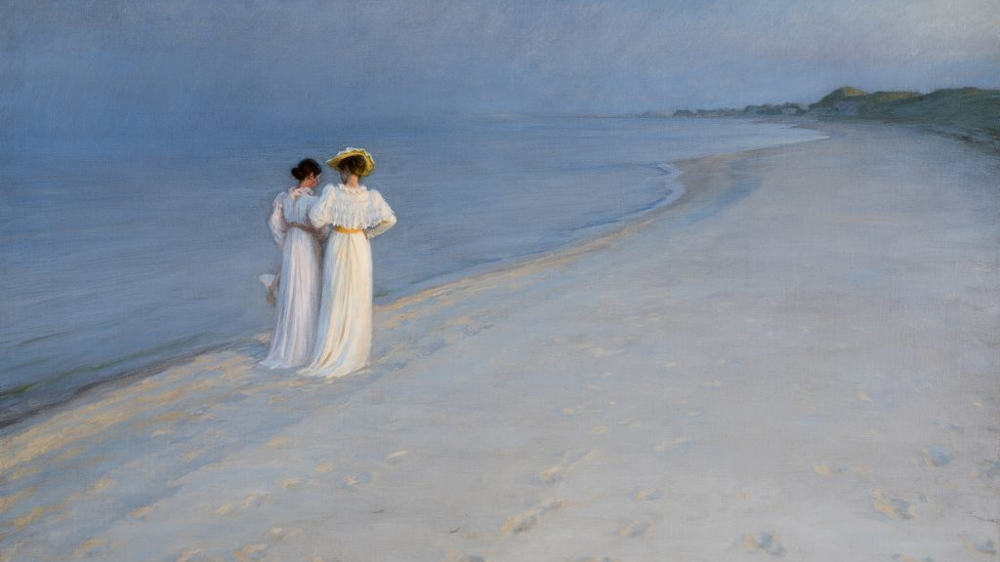
Sommeraften på Skagen Sønderstrand. P.S. Krøyer, 1893

Slide 17
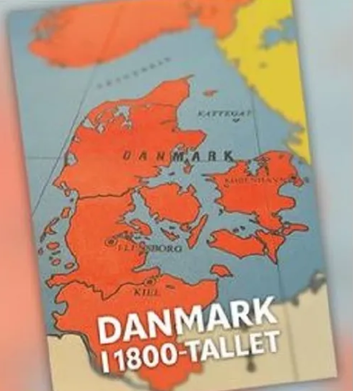
Det idylliske Danmark – nationalromantik i 200 år Forløbets opbygning og fokusområder
1. Lektion (i dag): Eksempler på idyl
2. lektion: Overblik, Danmark i 1800-tallet (dokumentarfilm)
3. lektion: Fra stormagt til småstat; hvad udad tabes skal ind vindes
4. lektion: Livet på landet
5. lektion: Livet i byerne
6. lektion: At skrive en dokumenteret redegørelse (lille aflevering)
7. lektion: Politiske udviklinger, Junigrundloven
8. lektion: Idylliseringen af Junigrundloven
9. lektion: De slesvigske krige, nationalisme, danskhedsbegrebet og nationalromantik.
10. lektion: Opsamling – se frem mod DHO
Materiale: hovedsageligt bogen Danmark i 1800-tallet

